Slide 1
УСП «Моссовет» представляет
«Комедия ошибок» (не по Шекспиру)
Автор текста: Пролейко Е. В.
Режиссёр: Орехова Н. (Ф-23)
Оператор (фотограф): Заносов С. (Ф-31)
Действующие лица: Орехова Н. (Ф-23) и Середин Н. (Ф-22)
Монтаж: Акимова М. (ФХ-126)
Четвертый Всероссийский фестиваль передового педагогического опыта
"Современные методы и приемы обучения"
март - май 2016 года

Slide 2
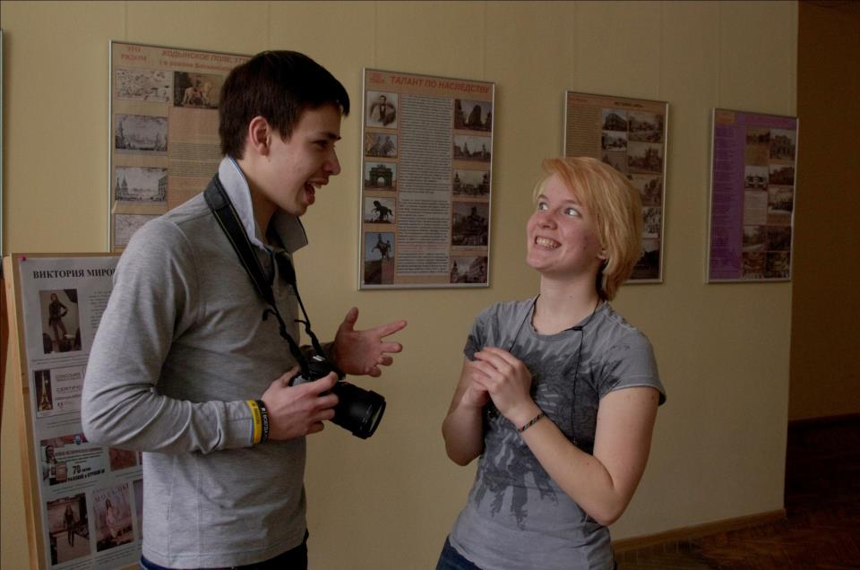
Hello, you’re looking so nice! I want to make a shot of you.
Привет, прекрасно выглядишь! Я бы хотел тебя сфотографировать.
(игра слов: «make a shot» может переводиться, как «выстрелить» и «сфотографировать»)

Slide 3
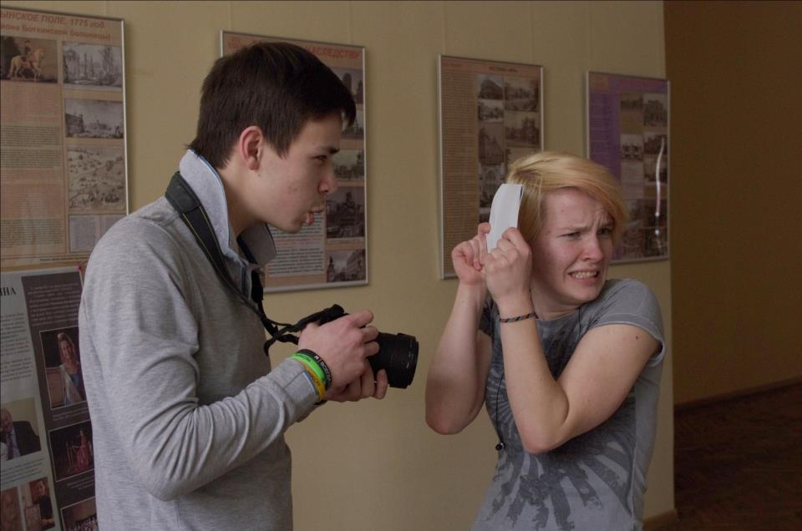
You are going to shot me dead! You’re a murderer! You want to kill me! Go away! Help!!!
Ты собираешься меня застрелить! Ты убийца! Ты хочешь убить меня! Убирайся! Помогите!!!

Slide 4
Calm down, dear lady! Nobody is going to hurt you. It’s an awful misunderstanding. I just want to make a picture of you.
Успокойся, дорогая! Никто не собирается причинять тебе вред. Это ужасное недоразумение. Я просто хочу тебя сфотографировать.

Slide 5
Calm down, dear lady! Nobody is going to hurt you. It’s an awful misunderstanding. I just want to make a picture of you.
(игра слов: выражение «to make a picture» можно перевести, как «сфотографировать» и как «нарисовать картину»)

Slide 6
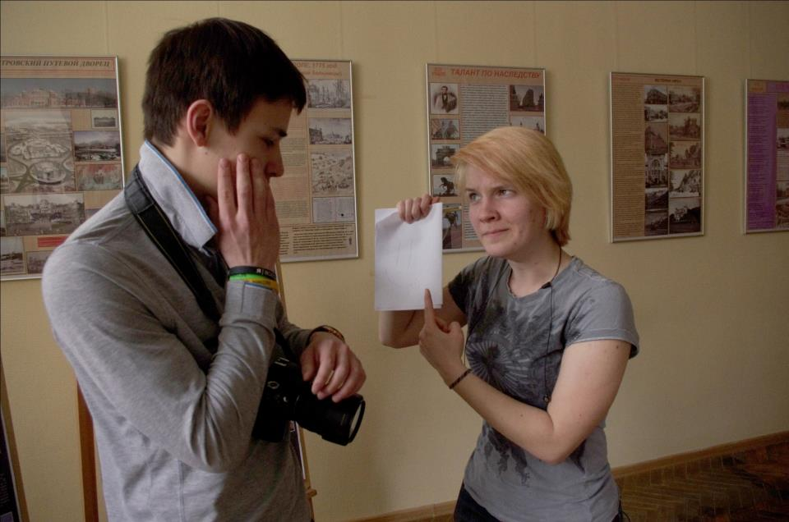
How are you going to do this? Are you going to draw my portrait? I don’t have any time!
И как ты собираешься это сделать? Ты собираешься рисовать мой портрет? Но у меня нет времени!

Slide 7
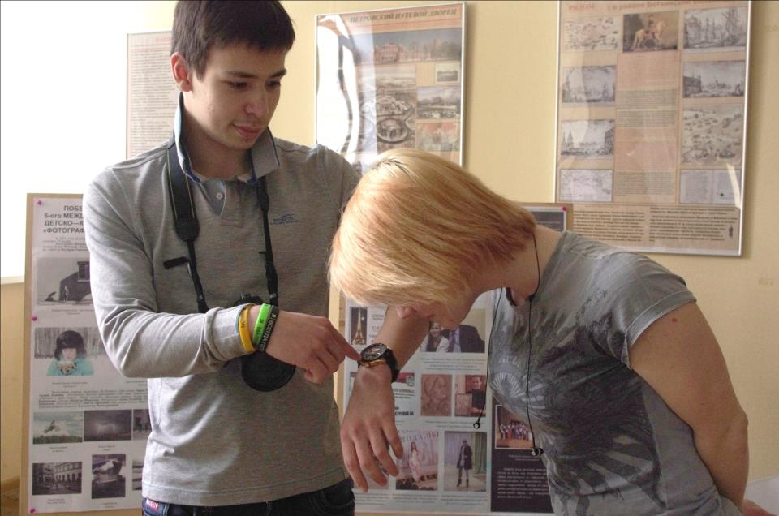
It won’t take long time. I will just take the photo.
Это не займет много времени. Я просто сделаю фотографию.

Slide 8
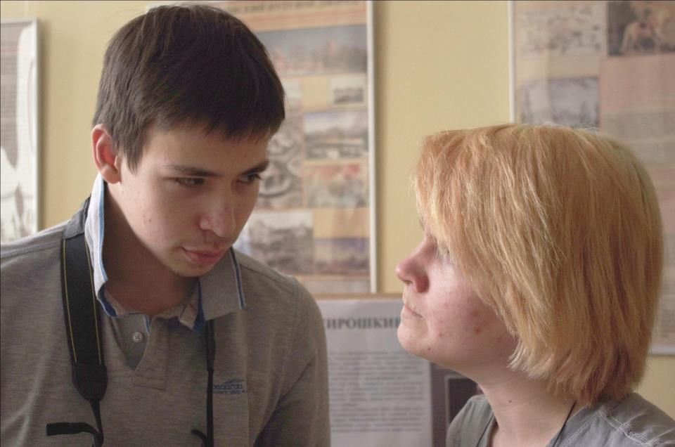
And then?
А потом?

Slide 9
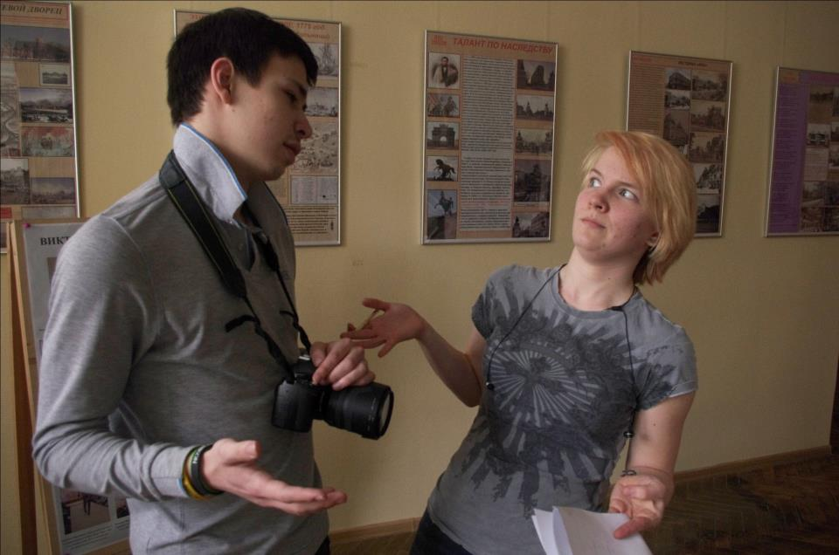
Then I will develop it…
Затем я её проявлю…
(игра слов: глагол «to develop» можно перевести как «проявить» и как «развить»)

Slide 10
Do you mean I should be developed? Do you hint I am silly?!
Ты считаешь, что я недостаточно развита? Ты намекаешь на то, что я глупая?!

Slide 11
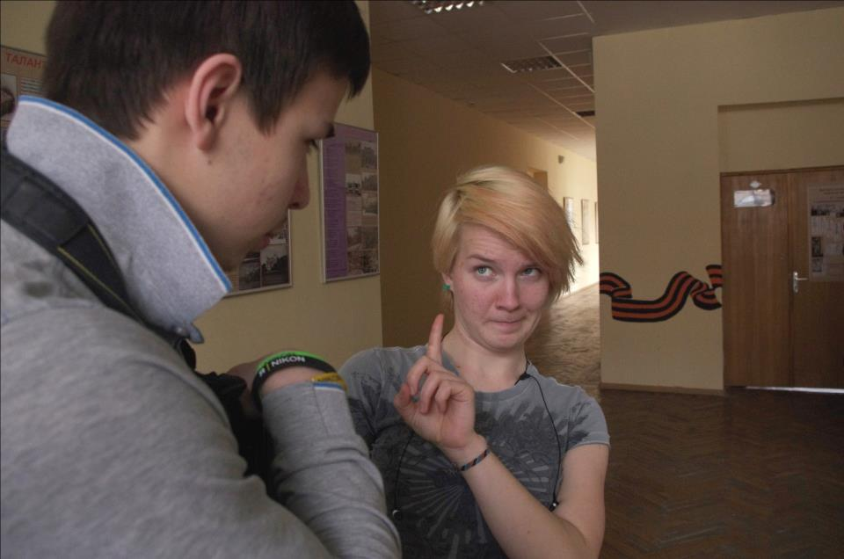
No, I’m clever enough to understand your hints!
Нет, я достаточно умна, чтобы понять твои намеки!

Slide 12
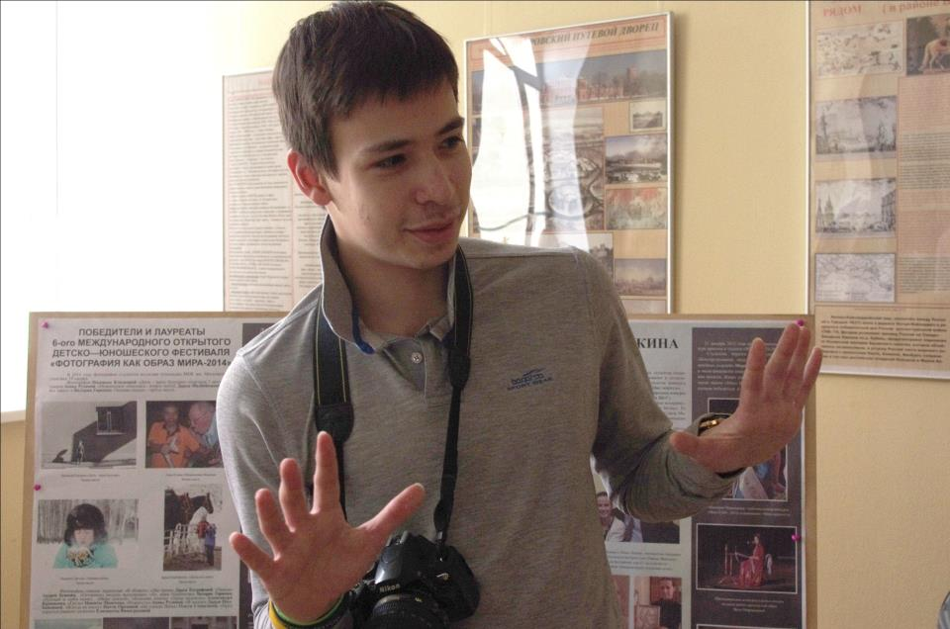
I didn’t mean anything of this kind! Developing is the photographic film processing. I should take special solution…
Я не имел ввиду ничего подобного! Проявление – это процесс обработки фотоплёнки. Я возьму специальный раствор…

Slide 13
I didn’t mean anything of this kind! Developing is the photographic film processing. I should take special solution…
(игра слов: «to take a solution» может означать «взять раствор» и «принять решение»)

Slide 14
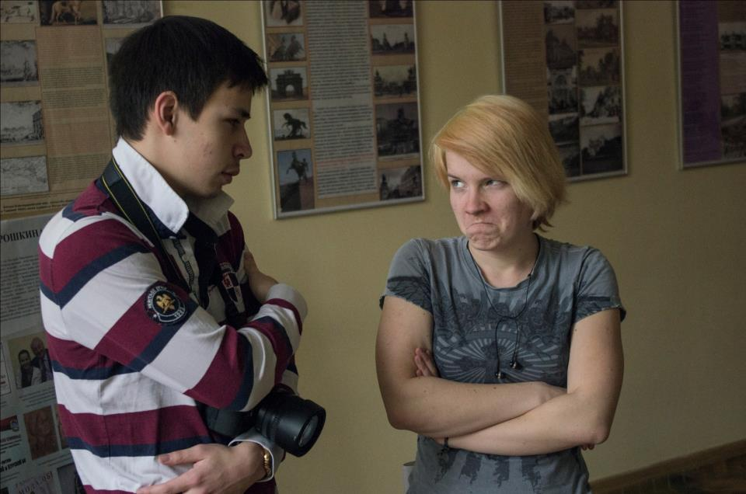
I don’t want anybody to take solutions of any kind about me! I’m clever enough to solve all my problems by myself!
Я не хочу, чтобы кто-нибудь принимал какое-то решение относительно меня! Я достаточно умна, чтобы самой решать свои проблемы!

Slide 15
I should use special solvent to obtain the image from the film and fix it.
Я использую специальные растворы, чтобы получить изображение с пленки и фиксировать его.
(игра слов: глагол «to fix» может означать «фиксировать» и «исправлять»)

Slide 16
Fix! Do mean I behave badly and should be fixed?!
Исправить! Ты хочешь сказать, что я плохо себя веду и нуждаюсь в исправлении?!

Slide 17
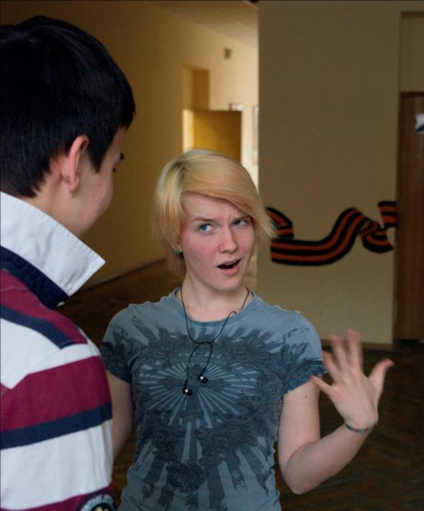
I have excellent manners and nobody should fix me! I’m a good girl, that is who I am!
У меня прекрасное воспитание и нечего пытаться исправить меня! Я порядочная девушка, вот кто я!

Slide 18
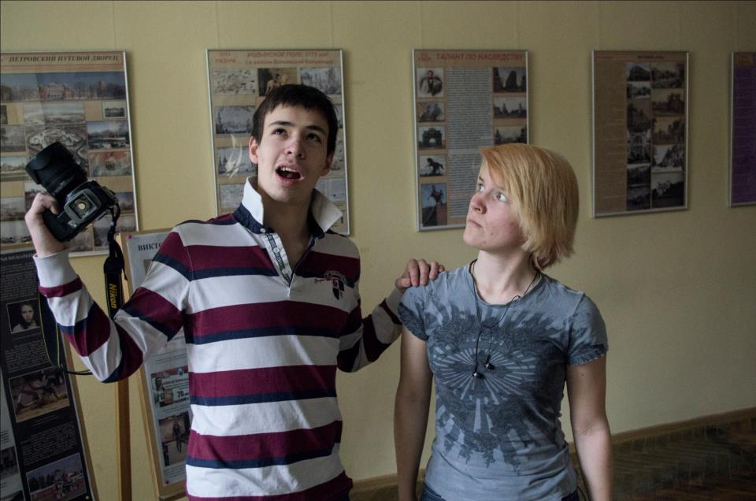
Calm down! It is special film processing. I don’t mean your manners at all. Then I’m going to frame you…
Успокойся! Это специальная обработка для пленки. Я совсем не имел ввиду твое воспитание. Затем я собираюсь сделать рамку…

Slide 19
Calm down! It is special film processing. I don’t mean your manners at all. Then I’m going to frame you…
(игра слов: «to frame» может переводиться как «обрамить» и как «держать в рамках»)

Slide 20
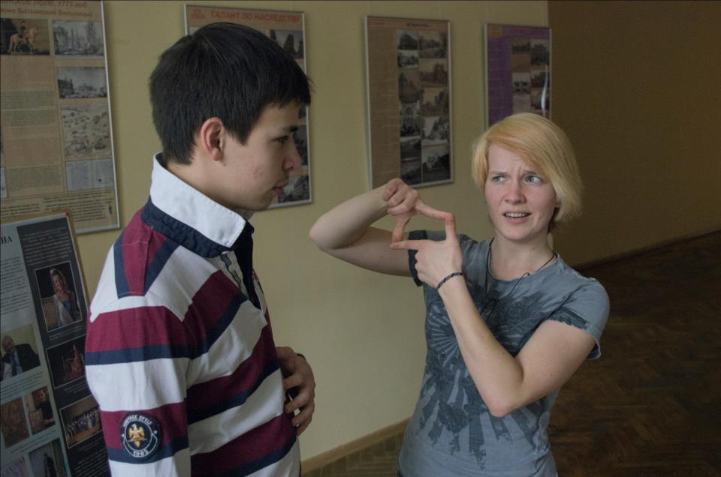
Frame! Do you mean I’m a criminal and should be imprisoned?!
Держать в рамках! Ты считаешь, что я преступница и меня надо посадить в тюрьму?!

Slide 21
I never did anything bad! I’m a good girl, that is who I am!
Но я в жизни не делала ничего плохого! Я порядочная девушка, вот кто я!

Slide 22
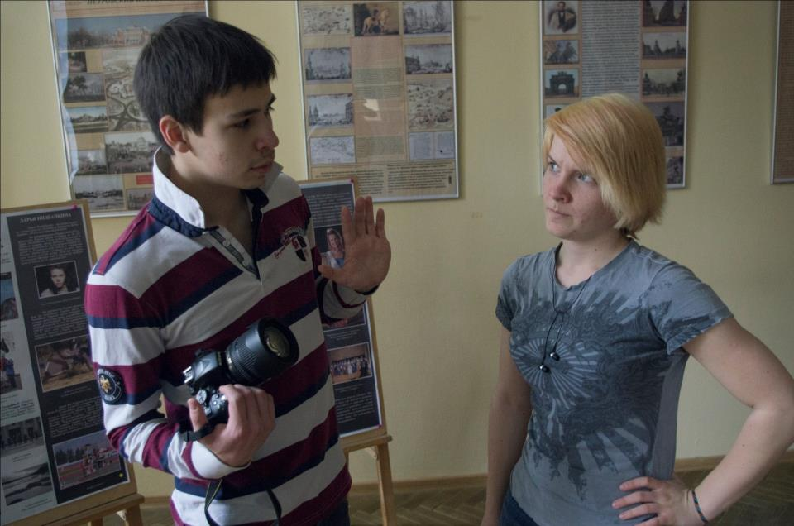
I never meant anything of this kind! I just wanted to say that I’m going to make a frame to the picture and send it to the exhibition.
Я не имел ввиду ничего подобного! Я просто хотел сказать, что я собираюсь сделать рамку для фотографии и послать её на выставку.

Slide 23
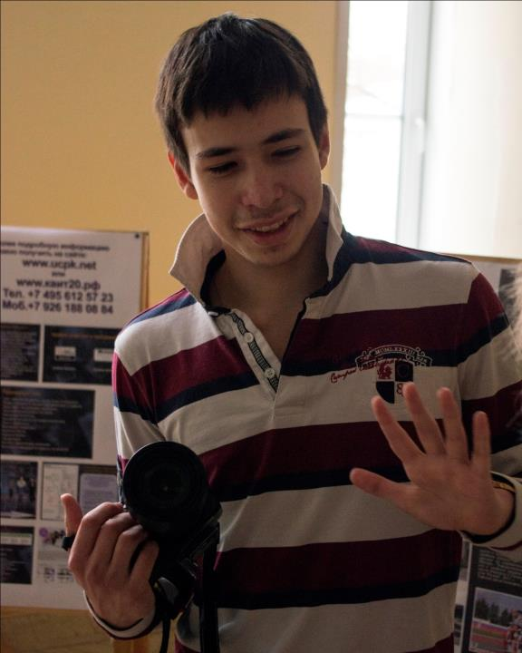
And of course, I will make another print and send it to you after processing. So I will need your name and address…
И, конечно же, я сделаю еще один отпечаток и после соответствующей обработки пошлю его тебе. Так что мне потребуются твоё имя и адрес…

Slide 24
A-ha! Here you are! It was a clever trick to get my name and address! But I was raised at a good family! And I will never ever give my name and address to a passer-by!
Ага! Вот в чем дело! Это был просто хитрый ход, чтобы выведать моё имя и адрес! Но меня воспитывали в хорошей семье! И я никогда в жизни не дам своё имя и адрес незнакомцу!

Slide 25
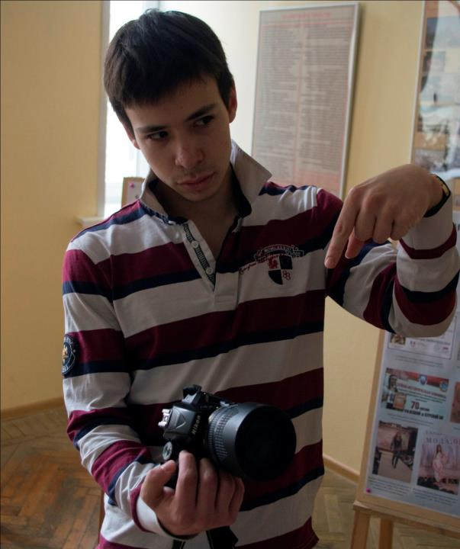
Если тебя это нервирует, можно поступить по-другому. Обычно я предпочитаю работать с пленочным фотоаппаратом, но в данном случае я могу сделать фотографию и выслать её по электронной почте. Ты не будешь возражать, чтобы дать мне свой электронный адрес – это безопаснее. И можно использовать камеру с кремниевой матрицей.
(игра слов: «silicon» – «кремний» и «силикон», применяемый в пластических операциях)
If you are so nervous, we can do it in another way. Usually I prefer to work with a film camera? But at this case I can make the picture that can be e-mailed to you. Do you mind giving me you e-mail address – it’s saver. And I can use the camera with silicon-sensor.

Slide 26
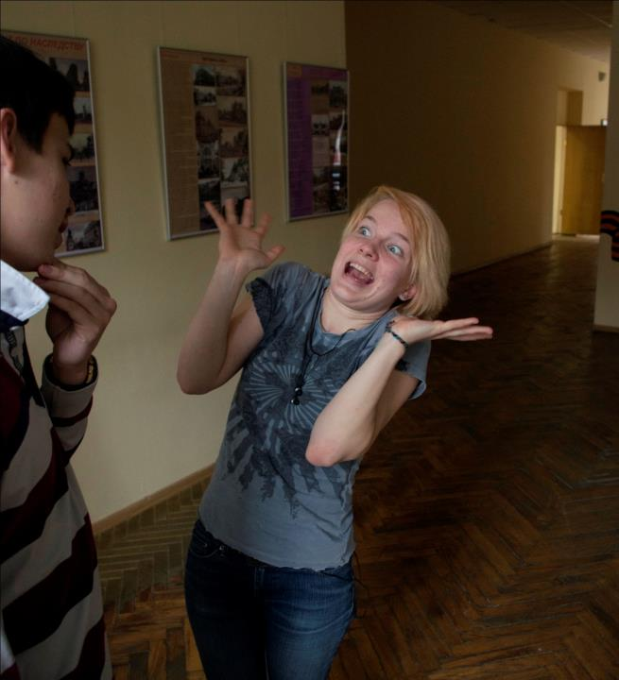
Silicon! Do you mean that I need plastic surgery? Do you mean I’m ugly and need to be improved?! Not at all!!!
Силикон! Ты считаешь, что я нуждаюсь в пластической операции? Ты считаешь, что я уродка и меня нужно исправить?! Никогда!!!

Slide 27
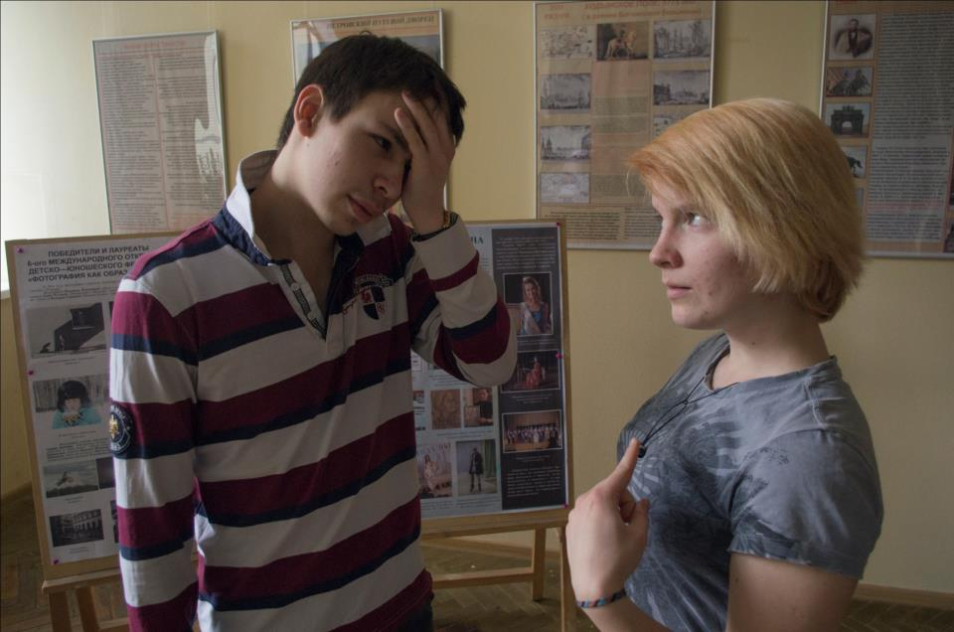
I’m absolutely perfect, and you are bulling me all the time!!!
Я само совершенство, а ты меня всё время травишь!!!
(игра слов: «bulling» – «травить», «bull» – «буйвол, бык»)

Slide 28
That’s enough!
Хватит!

Slide 29
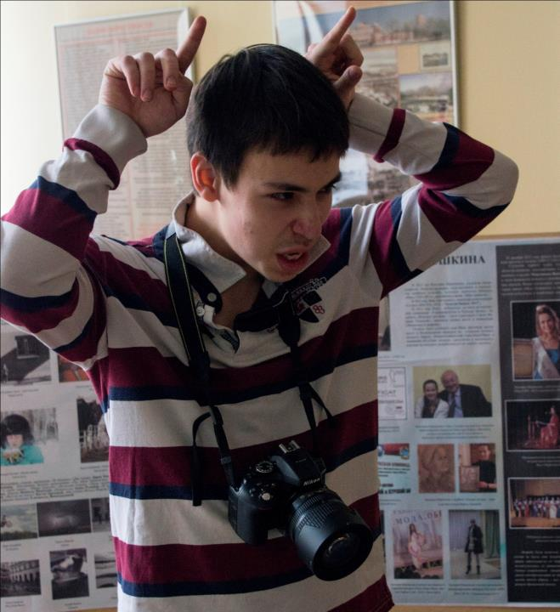
Я не травлю тебя, и я не буйвол! У меня нет ничего общего с животными!!! Я просто хотел тебя сфотографировать, потому что ты прекрасно выглядела в лучах солнца! Но мне до смерти надоел этот разговор! Ты постоянно понимаешь меня неправильно!
I’m not bulling you cause I’m not a bull! I’ve nothing common with any animal!!! I just wanted to make a photo cause you looked so beautiful at the rays of the sun! But I’m sick and tired speaking with you! You misunderstand me all the time!

Slide 30
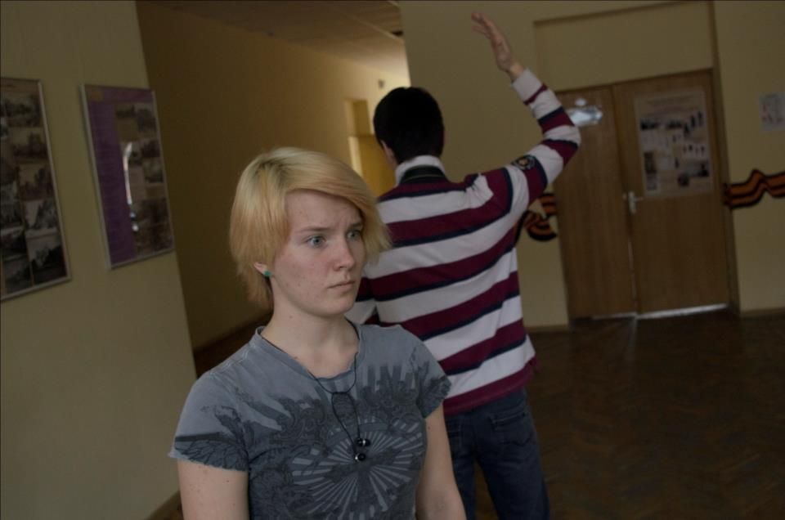
Never again! So long!
Никогда больше! Всего хорошего!

Slide 31
Благодарим за внимание!

